Slide 1
2021年工程管理硕士（ MEM ）
招生宣讲
吉林大学经济学院

Slide 2
目录
学校介绍
学院介绍
项目介绍
CONTENTS
报考条件及流程
联系方式

Slide 3
01
学校介绍

Slide 4
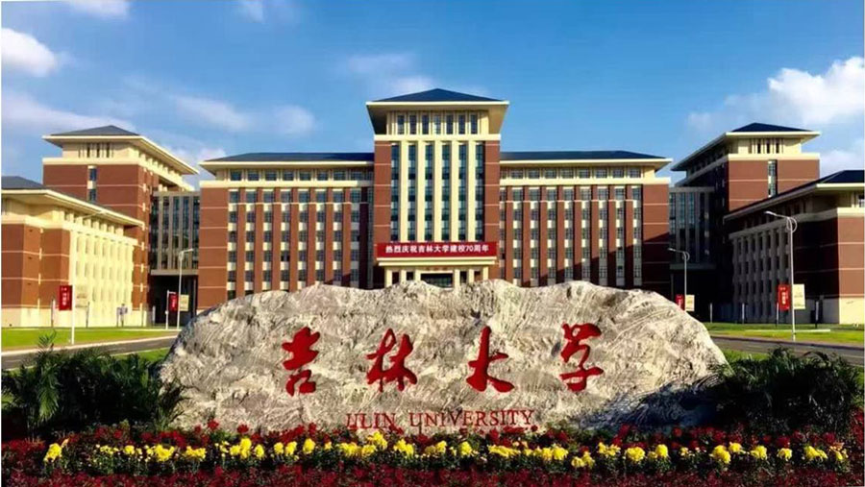
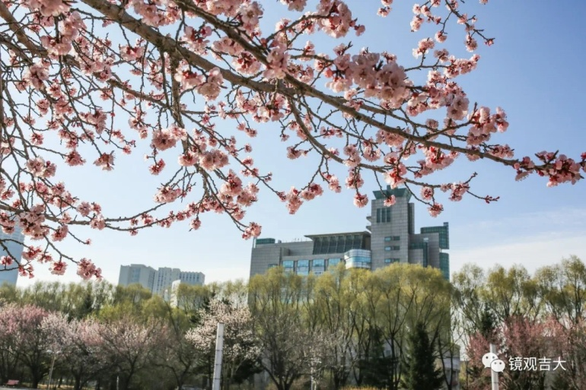
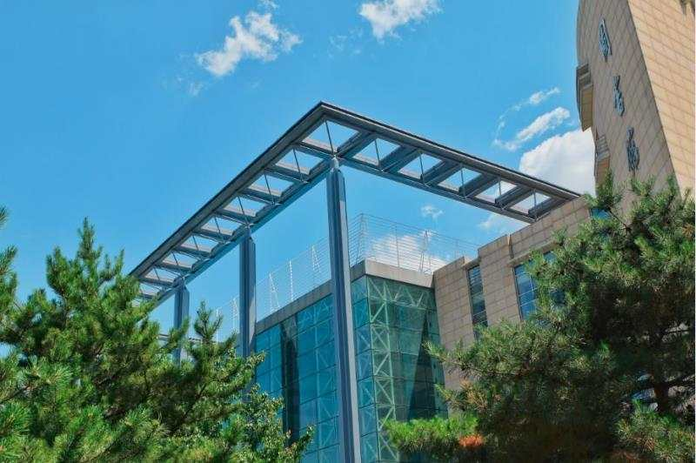
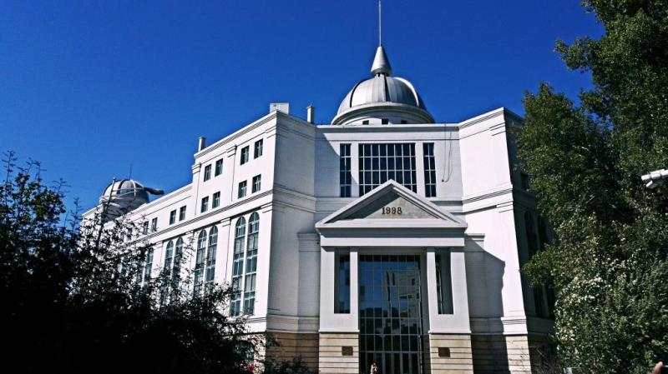
吉林大学是教育部直属的全国重点综合性大学，始建于1946年。1960年被列为国家重点大学，1984年成为首批建立研究生院的22所大学之一，1995年首批通过国家教委“211工程”审批，2001年被列入“985工程”国家重点建设的大学，2004年被批准为中央直接管理的学校,2017年入选国家一流大学建设高校。学校学科门类齐全，下设46个学院，涵盖哲学、经济学、法学、教育学、文学、历史学、理学、工学、农学、医学、管理学、艺术学等12大学科门类。

Slide 5
02
学院介绍

Slide 6
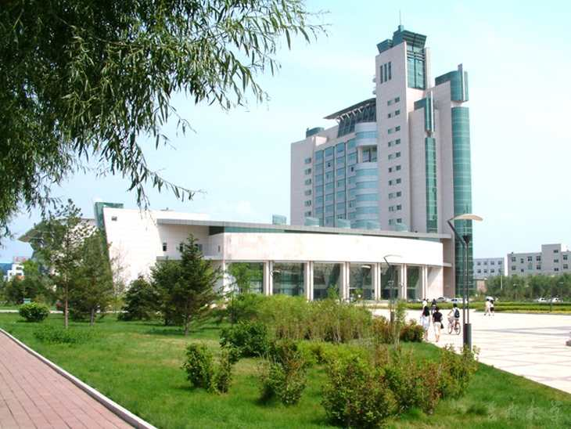
吉林大学经济学院始建于1985年，是我校第一批成立的学院，其历史可以追溯到1946年吉林大前身东北行政学院设置的经济学专业。
中国人民银行原副行长、中国证监会首任主席刘鸿儒曾任学院首任院长。
吉林大学经济学院秉承“兼容并举，经世济民”的办学理念，经过半个多世纪的建设和发展，经济学院在学科建设、师资队伍建设、人才培养、科学研究等方面取得显著成绩，位居国内一流经济学院行列。

Slide 7
师资和培养规模
教职工113人，
专任教师85人，
教授34人，
博士生导师32人，
副教授29人，
外籍教师1人
“学士——硕士——博士(博士后)”完整的人才培养体系
在校全日制本科生1293人、
硕士生412人、
博士生194人，
博士后研究人员15人，
外国留学生122人。

Slide 8
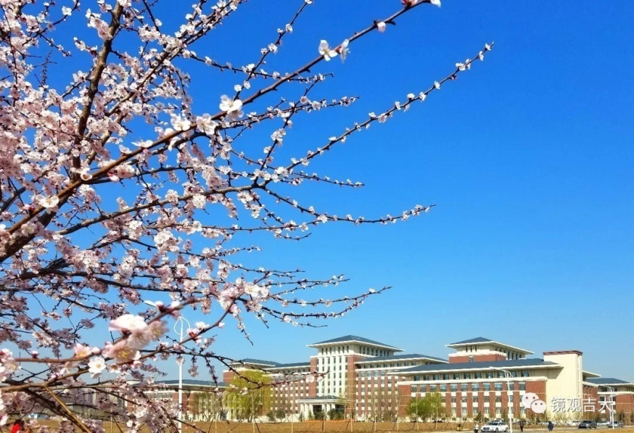
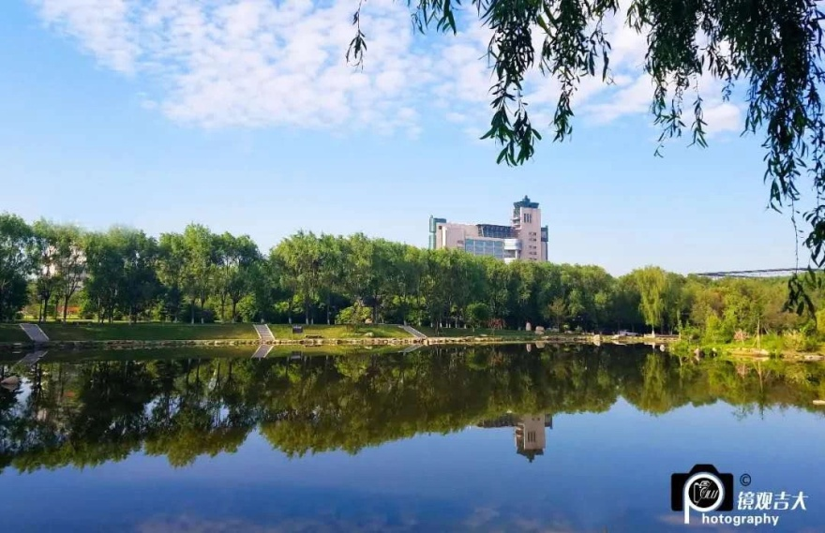
学科优势
目前，吉林大学经济学院拥有4个本科生专业、13个硕士生专业和8个博士生专业。我们秉承“兼容并举，经世济民”的优良传统，在党的十九大精神和习近平新时代中国特色社会主义经济理论的指导下，以“双一流”建设为目标，致力于“培育一流人才，创建一流学科”，努力使经济学院的人才培养和科研工作迈上新的台阶。为国家培养优秀人才是我们的第一要务。
近年来，我们注重文理交融、多学科交叉，增设了法经济学、风险管理、金融工程等新的专业，并根据建设现代化经济体系和推动形成全面开放新格局的国家战略需求，依托经济学院成立了吉林大学“中国特色社会主义政治经济学”研究中心、吉林大学“一带一路”研究中心和吉林大学“量化金融研究中心”等一系列智库或研究机构。

Slide 9
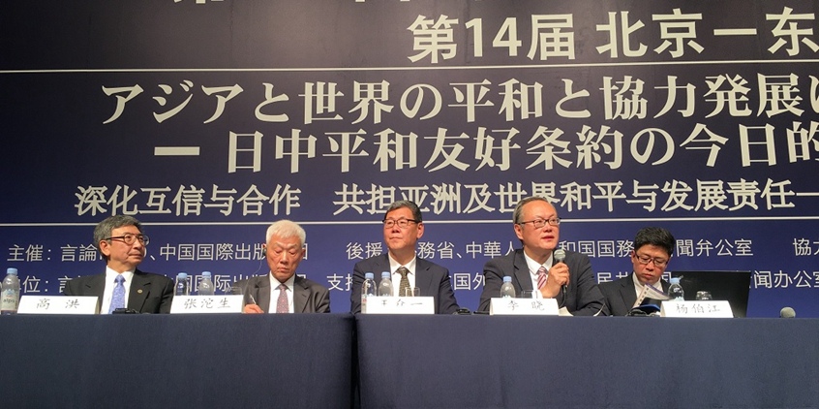
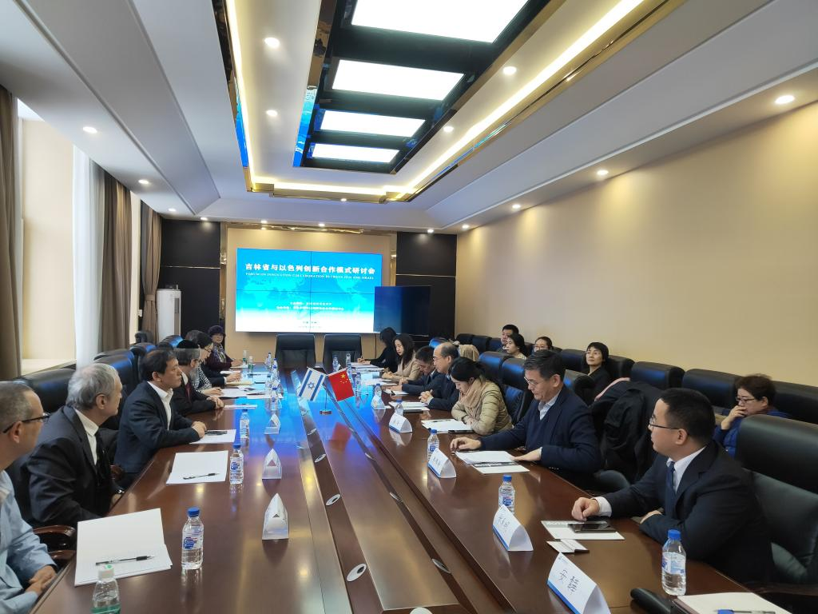
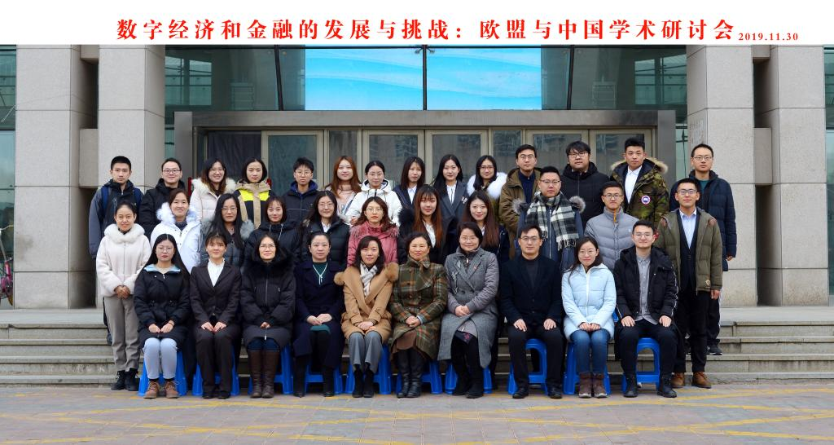
师资风采

Slide 10
03
项目介绍

Slide 11
项目特色
丰富的行业资源与多层次的资源共享平台
系统而实用的课程体系
名家大师云集与多学科支撑
具有理论功底扎实和实践教学丰富的师资团队
具有丰富经验的管理团队
校企联动、实践教学
丰富多彩的学生活动与交流形式
享受终身的校友教育服务

Slide 12
培养目标
吉林大学经济学院工程管理硕士MEM非全日制专业学位研究生培养主要是面向银行、证券、保险、工业企业、建设部门、行政管理等行业和领域,具备良好的政治思想素质和职业道德素养，掌握系统的管理理论、现代管理方法，以及相关工程领域的专门知识，能独立担负金融工程管理、项目管理工作，具有计划、组织、协调和决策能力的高层次、应用型工程管理专门人才。

Slide 13
课程设置
经济学院 (MEM) 注重理论联系实际，强调以知识的掌握、技能的训练和全面素质的培养为原则，系统掌握企业工程管理、金融工程管理的基本理论和概念、掌握决策所必须的基本分析手段和方法。
课程分为核心课、选修课、实践教学和名家讲座。必修课为必须掌握的管理、金融等基础知识和技能。
选修课则突出不同管理领域内的专业知识和技能。
实践课包括工程管理实践与导引、专业实践。

Slide 14
04
报考条件及流程

Slide 15
招生概述
培养方向
招生类别
招生名额
报考条件
企业工程管理方向
金融工程管理方向
根据教育部规定，招收MEM非全日制培养形式。
注：非全日制MEM毕业证书和学位证书与全日制证书具有同等的法律效力和法律地位。非全日制MEM利用周末时间授课或集中授课方式。
2021年工程管理硕士（MEM）招生计划名额:
非全日制140人（最终以实际录取为准）
中华人民共和国公民。拥护中国共产党的领导，品德良好，遵纪守法。
身体健康状况符合国家和我校规定的体检要求。
学历或学位符合如下条件：具有国家承认的大学本科毕业学历后，有三年或三年以上工作经历者（最迟于2018年9月1日及以前获得本科毕业证书)；获得国家承认的大专毕业学历后，具有五年或五年以上工作经历（最迟于2016年9月1日及以前获大专毕业证书)；已获硕士、博士学位，并有两年或两年以上工作经历者（2019年9月1日前获学历学位证书）。

Slide 16
网上报名
复试
培养
毕业与
学位授予
初试
录取

Slide 17
学制概述
考试报名
考生报名采取网上报名和现场确认相结合的方式。
（网报请选择报考院系代码201经济学院）
报考吉林大学经济学院MEM考生均须登陆中国研究生招生信息网http://yz.chsi.com.cn进行网上报名。网报日期为2020年10月10日至10月31日,每天9:00-22:00。
考生需选择户口所在地或工作所在地进行报考考试，详情关注考生所在地省级招生考试管理机构、报考点及报考招生单位的网上公告。
报考考生在“报考院系”中选择“经济学院”代码2 0 1，工程管理硕士专业代码125601
现场确认时间由各省级教育招生考试机构根据本地区报考情况自行确定和公布，一般在11月初进行。考生均应在规定时间内在网上或到报考点指定地点现场核对并确认网上报名信息，逾期不再办理。
学制与培养费用
学制三年，学费待审批, 入学后可分三次缴纳 。

Slide 18
初试
考试
复试
复试包括笔试部分：1.案例分析；2.政治（开卷）；面试部分：1.英语面试自我介绍；2.综合能力测试。
复试资格：初试成绩达到吉林大学录取分数线的考生均可参加复试。
复试时间：2021年3月下旬-4月初
资格审查：考生报考资格审查于复试时统一进行，吉林大学经济学院将于复试前通知考生复试具体时间地点及有关复试等相关要求。考生可通过经济学院通知进行查询，网址：http:/jjxy.jlu.edu.cn
初试日期：2021年MEM国家联考时间为2020年12月26日（以准考证时间为准）。
初试科目：管理类联考综合能力（满分为200分）；英语（或俄语、日语，满分为100分）
初试地点：考生户口或工作所在地，详细考试地点以准考证为准。
考试大纲：考试的具体要求见由教育部指定的考试大纲。
考试通过

Slide 19
体检
考生体检工作由经济学院在新生报到后，组织进行。参照教育部、卫生部、中国残联印发的《普通高等学校招生体检工作指导意见》（教学[2003]3号）要求，按照《教育部办公厅 卫生部办公厅关于普通高等学校招生学生入学身体检查取消乙肝项目检测有关问题的通知》（教学厅[2010]2号）规定，结合招生专业实际情况提出体检要求。

Slide 20
录取
按照非全日制的招生计划，经济学院以公平、公正、公开的招生基本原则，重视考生的职业经验、工作业绩和综合素质。符合规定的报考资格，初试成绩达到吉林大学复试要求的考生可参加复试并择优录取。
定向就业的硕士研究生均须在被录取前与招生单位、用人单位分别签订定向协议书。考生因报考硕士研究生与所在单位产生的问题由考生自行处理。若因此造成考生不能复试或无法录取，招生单位不承担责任。
被录取考生于录取当年秋季入学，报到时须携带本人录取通知书、毕业证书和学位证书原件，对不符合报考条件者，取消录取资格。

Slide 21
学位授予
吉林大学经济学院 (MEM) 学制三年，在规定年限内修满规定的学分，完成硕士论文并通过论文答辩，经学校审核批准后，授予国家承认的正规硕士研究生毕业证书和学位证书。

Slide 22
05
联系方式

Slide 23
信息咨询及联系方式
电话: 0431-85153843；0431-85166737
咨询网址：吉林大学经济学院 http:/jjxy.jlu.edu.cn
办公地址：吉林大学中心校区（南校区）东荣大厦A座816室（长春市前进大街2699号）

Slide 24
欢迎莘莘学子报考吉林大学
经济学院工程管理硕士（ MEM ）

